Slide 1
Resultados de la semana en curso y programación de la semana 20 de 2015 V3
15/05/2015
1
1
Notes:
1

Slide 2
Resultados de la semana en curso:
Comentarios generales
15/05/2015
2
2

Slide 3
Resumen semana actual N° 19/15
Durante la semana el despacho ha sido con motores de Central Batlle y PTA a pleno, APR para cota de CTM de 34,1 m y cerrando la demanda SG. El río Negro estuvo fuera de servicio.
Se produjeron escasas precipitaciones las cuales no produjeron aumento en los aportes.
Durante el jueves y frente a una salida intempestiva de PTA se generó brevemente con Río Negro y luego se tomó energía de Salto Grande.
La demanda de la semana 19 se estima sea de 195 GWh, sufriendo un aumento respecto a la producida en la semana 18 de 5 GWh.

Slide 4
Perspectivas para la semana próxima N° 20/15
No existen previsiones de precipitaciones de relevancia para ninguna de las cuencas de interés.
Adicionalmente si se observan previsiones de mas largo plazo el río Negro no cuenta con pronosticos por 15 días de precipitaciones de relevancia
Las temperaturas previstas para la semana entrante son muy benévolas para la época.

Slide 5
DESPACHO PROPUESTO (jueves)
Cabe destacar que al no utilizar la central Terra no se podrá recuperar la cota de Palmar salvo por aportes propios, vista la situación de escurrimientos se mantendrá la cota en Palmar.
En vista que de lo antes expuesto se propone el siguiente despacho:
  Auto despachados.
  Motores de Central Batlle a pleno.
  Generación distribuida convocable.
  PTA a pleno.
  APR a pleno.
  Salto cierra la demanda.

Slide 6
Resultados de la semana en curso:
Comparación ejecutado-programado
.
15/05/2015
6
6

Slide 7
Datos globales semanales (viernes)

Slide 8
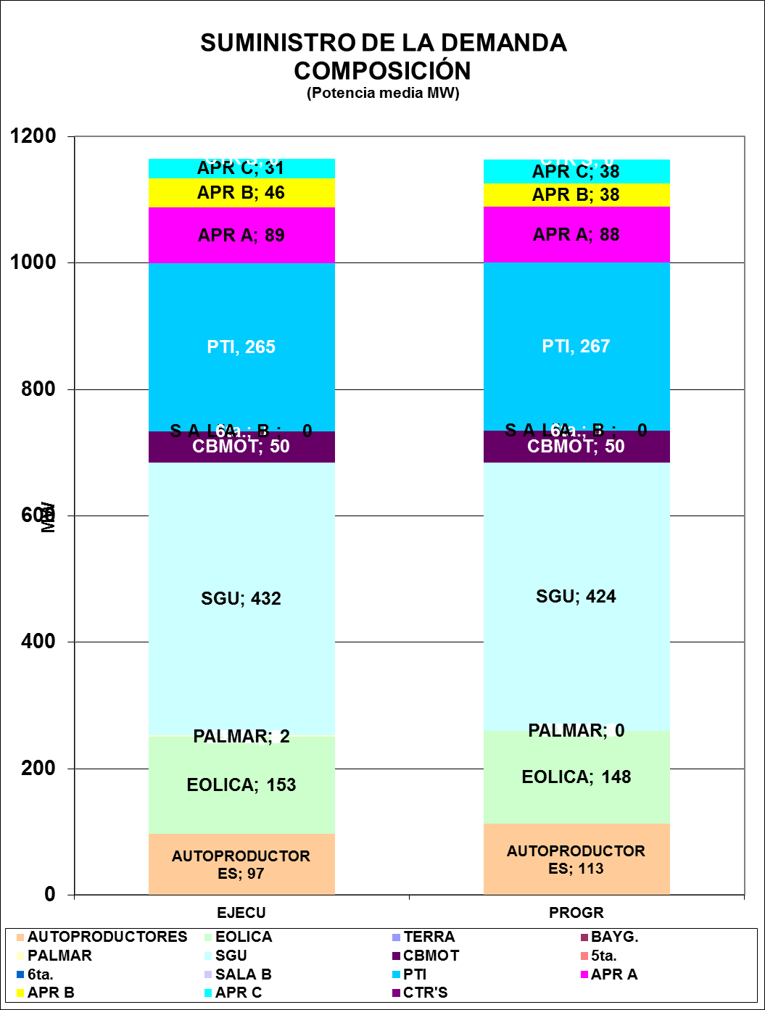
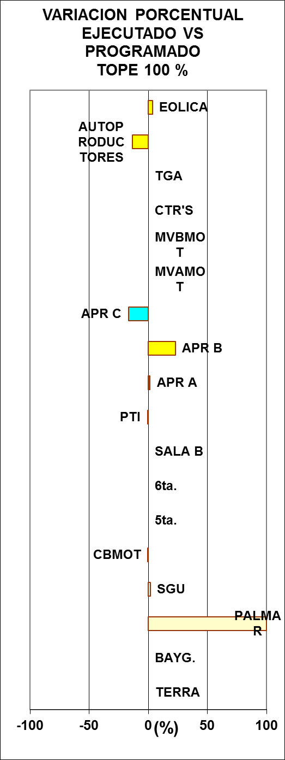
Datos globales semanales (viernes) Comparación previsto-ejecutado suministro de la demanda
Palmar por control de Tensión

Slide 9
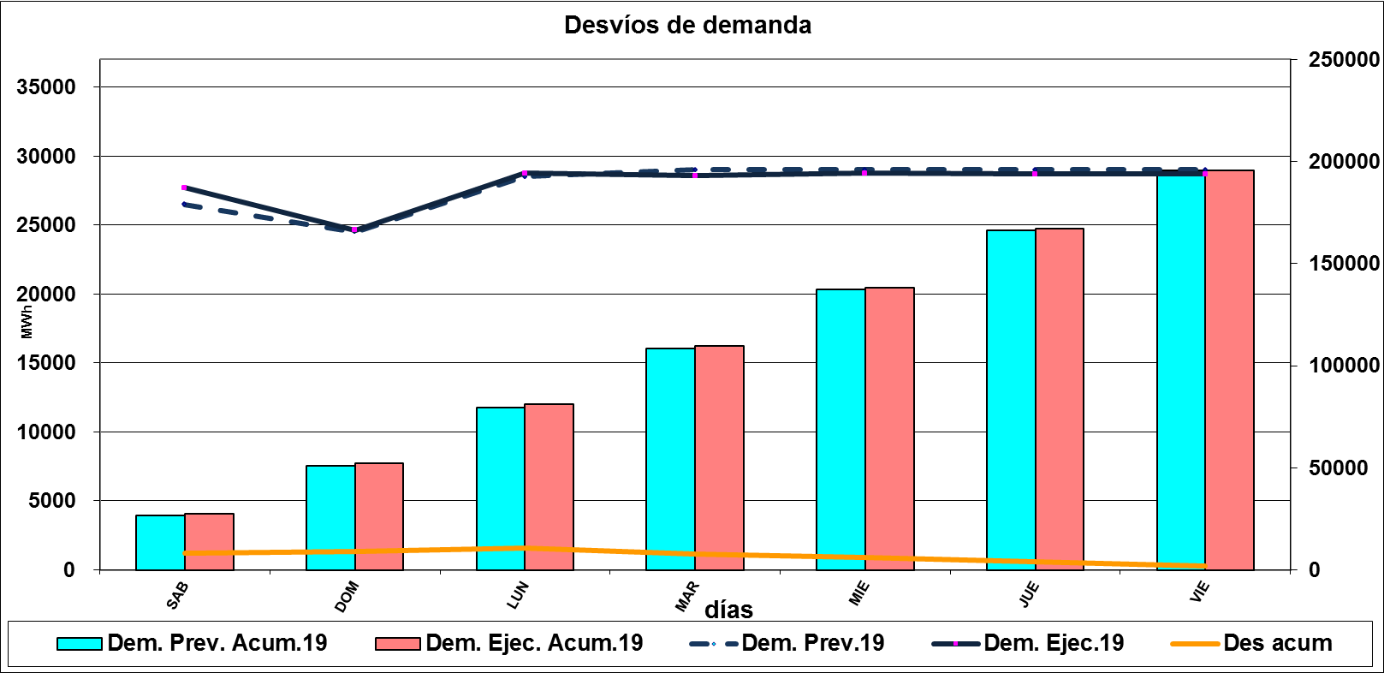
Evolución de la demanda

Slide 10
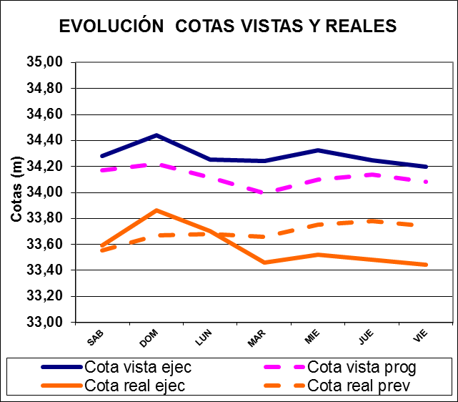
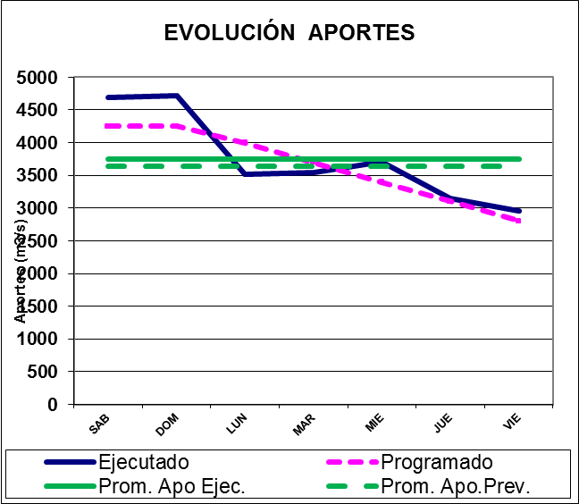
COMPARATIVO DE APORTES DE CENTRALES HIDRAULICAS
SALTO GRANDE

Slide 11
RIO NEGRO

Slide 12
Previsión de generación eólica en base de datos del viernes 8/5

Slide 13
Semana próxima
15/05/2015
13
13

Slide 14
Previsión temperaturas (Accuweather, viernes)

Slide 15
Precipitaciones previstas para los próximos días, Fuente CPTEC (VIERNES)

Slide 16
Acumulados precipitaciones 5 días INMET y CPTEC

Slide 17
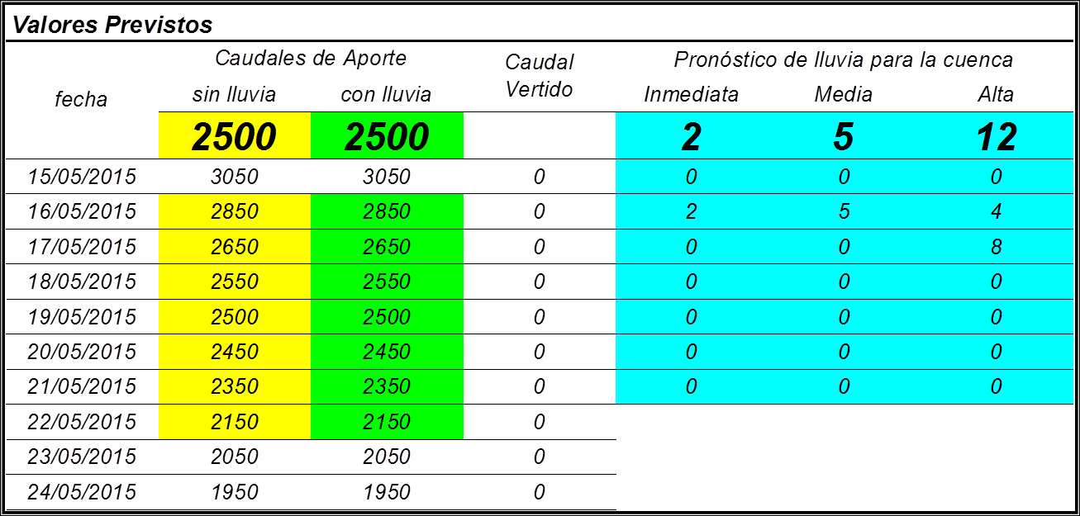
Previsión aportes Salto Grande (Fuente CTM, viernes)

Slide 18
Programación semanal
2015-20
15/05/2015
18
18
Notes:
18

Slide 19
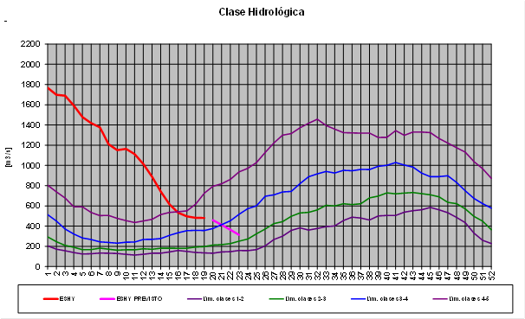
Clase hidrológica, calculada con aportes sin lluvias previstas
Clase hidrológica: 4 por 1 semana, luego 3
Stock stock 4 (75.38 m a 76.56 m) cota inicio semana de 76.4 m
Aplica CAR 99 %

Slide 20
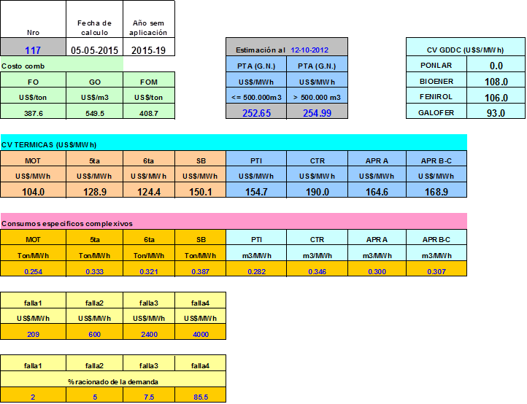
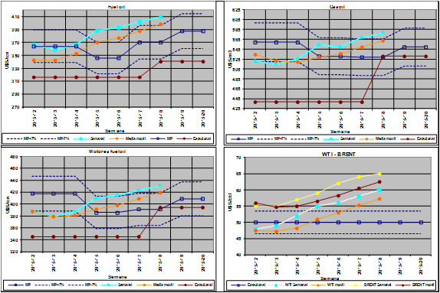
COSTO GENERACIÓN TÉRMICA

Slide 21
PREVISIÓN DE MANTENIMIENTOS

Slide 22
MODELOS

Slide 23
Mediano plazo, estacional vigente

Slide 24
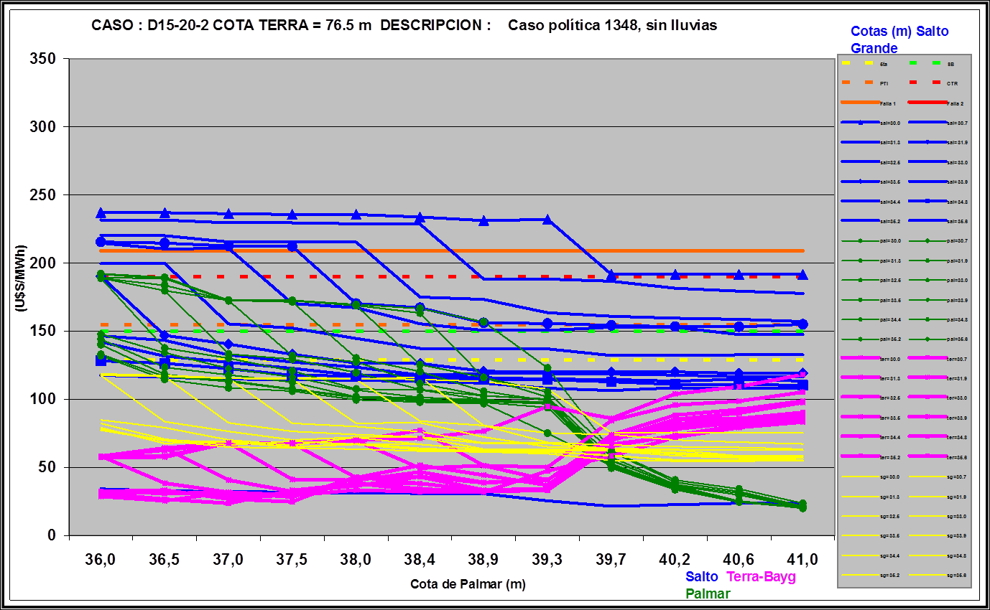
Mediano plazo, estacional propuesta

Slide 25
Ídem, anterior pero en nivel de referencia de 75.3 m

Slide 26
Caso libre, estacional propuesta

Slide 28
SIMSEE

Slide 29
Caso libre con cota mínima en Palmar 37,3m, sin vertido en Terra

Slide 31
Caso sin río Negro pero con térmico libre, estacional vigente

Slide 33
Ídem anterior pero sin rio Negro

Slide 35
MENSUAL

Slide 36
Mensual con PTA a pleno en la primer semana, aportes en SG con 90 % de confianza sin 5° ni 6° de CB

Slide 37
Programa de generación de la semana 20/15:
15/05/2015
37
37

Slide 38
Programa semanal (jueves)

Slide 39
Programa semanal

Slide 40
Programa semanal

